Slide 1


Slide 2
  Anno 1360
  The Travels of Sir John Mandeville or in French, Voyage d'outre mer

Slide 3


Slide 4
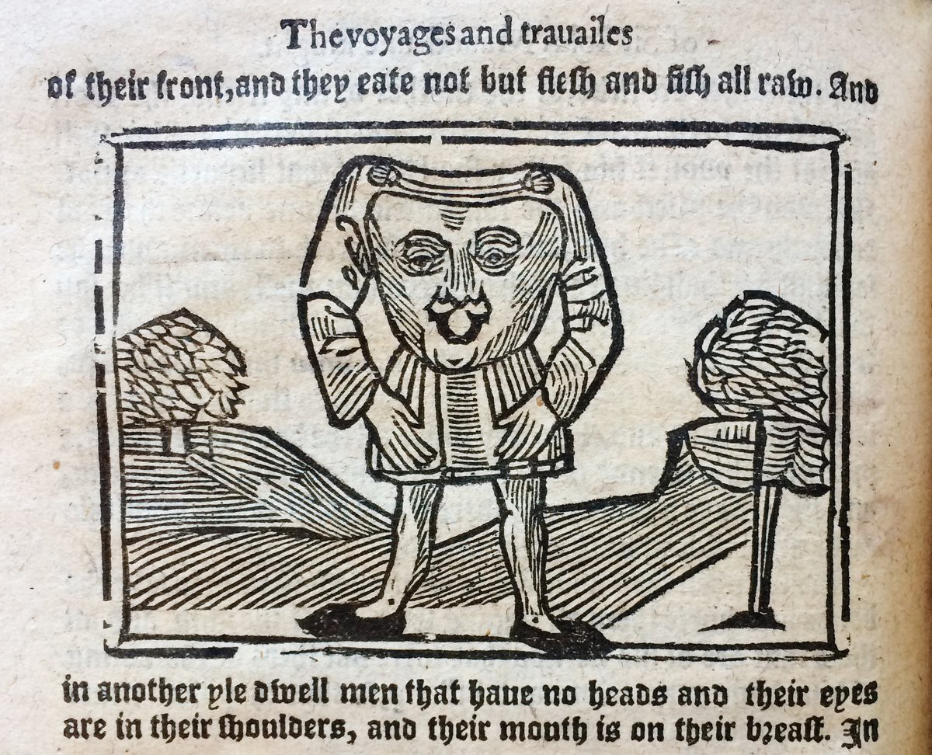

Slide 5
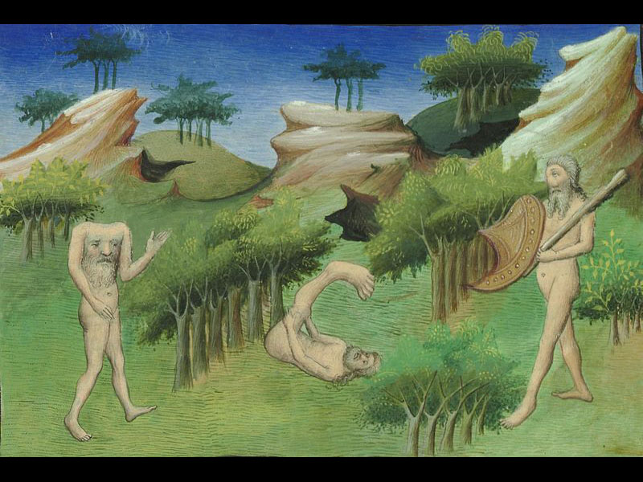

Slide 6
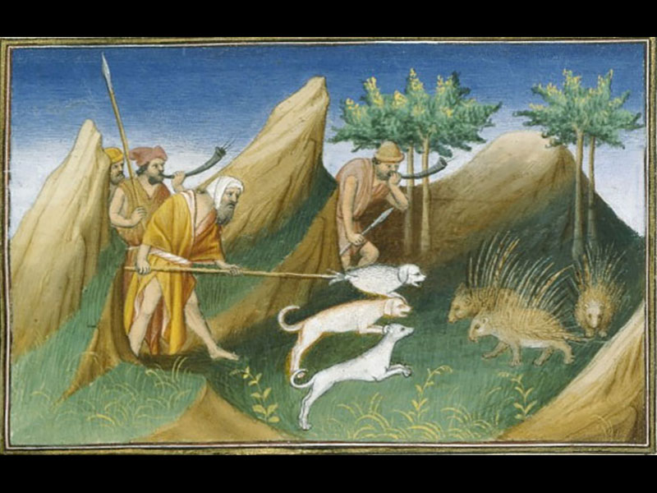

Slide 7
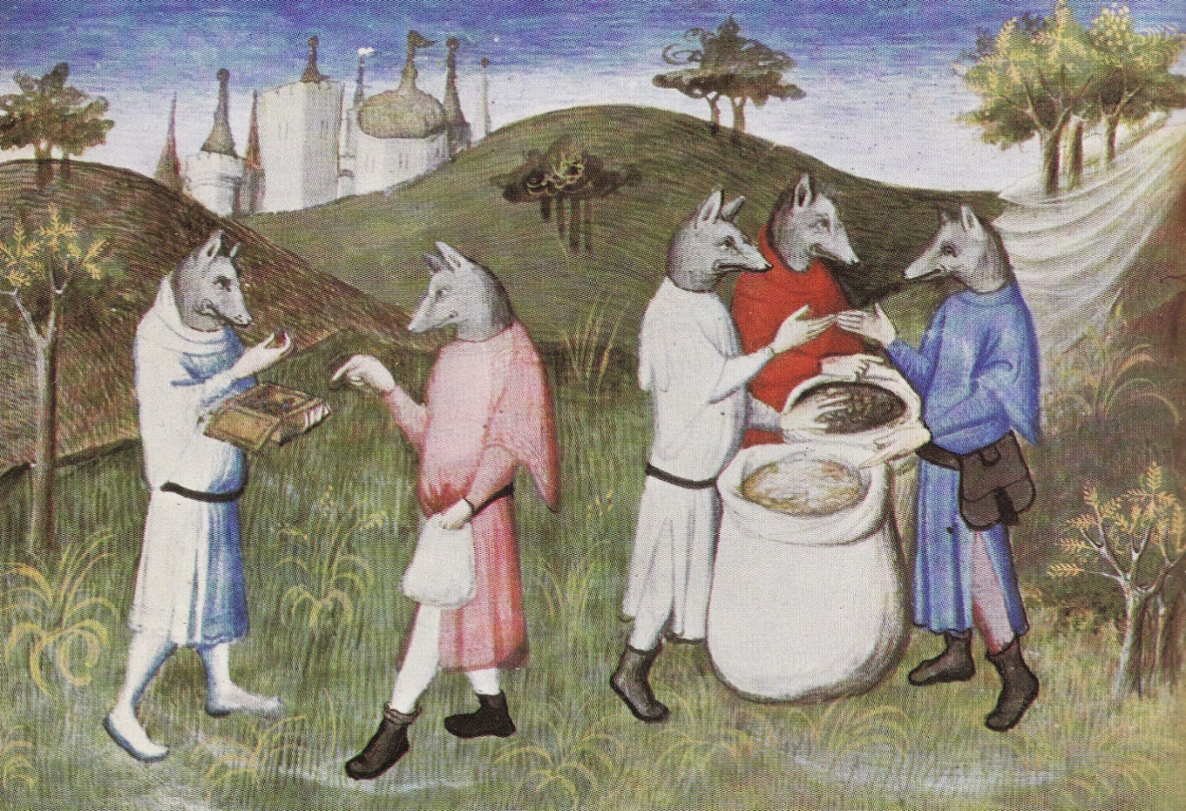

Slide 8
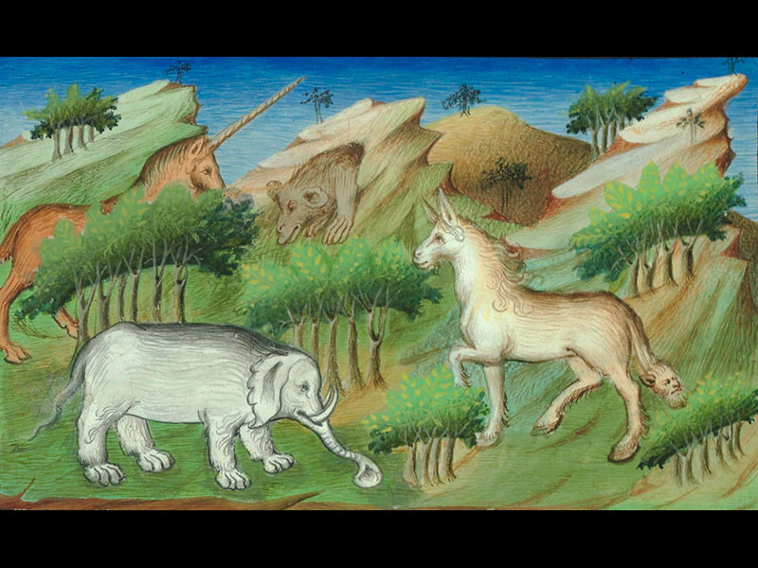

Slide 9
Anno 2020
Natalie Taylor

Slide 10


Slide 11


Slide 12


Slide 13


Slide 14


Slide 16
Non ti curar di loro, ma guarda e passa.
(Dante Alighieri)
Non ragioniam di lor, ma guarda e passa.

Slide 17
"The secret of all victory lies in the organization of the non-obvious"
Il segreto di ogni vittoria sta nell’organizzazione di ciò che non è ovvio.
(Marco Aurelio)
Oswald Splengler, Der Untergang des Abendlandes: Umrisse einer Morphologies des Weltgeschichte, 1919.

Slide 18
Non sono d'accordo con quello che dici, ma difenderò fino alla morte il tuo diritto a dirlo.
(Voltaire)
Stephen G. Tallentyre (Evelyn Beatrice Hall), The friends of Voltaire, 1906.

Slide 19
A lie can travel halfway around the world while the truth is putting on its shoes.
(Mark Twain, Winston Churchill, Thomas Jefferson, Ann Landers…)
Alterazione da Johnatan Swift: “Falsehood flies, and truth comes limping after it.”

Slide 20
La musica di Wagner è molto migliore di quello che si potrebbe pensare ascoltandola.
(Mark Twain)
La citazione è di Edgar Wilson Nye.
Mark Twain ha menzionato più volte la frase, sempre citando esplicitamente l’autore.

Slide 21
Il cinema è la vita con le parti noiose tagliate.
(Alfred Hitchcock)
Il dramma è la vita con le parti noiose tagliate.

Slide 22
Se non hanno pane, che mangino brioches.
(Maria Antonietta)
Jean-Jacques Rousseau, Confessioni (1782-1789)

Slide 23
Now is the winter of our discontent
(William Shakespeare)
Now the winter of our discontent / Made glorious summer by this sun of York

Slide 24
A volte un sigaro è solo un sigaro. (Sigmund Freud)
Compare per la prima volta nel 1950, dieci anni dopo la scomparsa di SF

Slide 25
Romeo, Romeo… Wherefore art thou Romeo?
(William Shakespeare)
The problem here is not a misquote (though people do often add a comma directly after “thou”).
The problem is that most people think this line means “Romeo, Romeo… Where are you Romeo?”
In fact, “wherefore” in this context means “why”. The correct interpretation is “Romeo, Romeo… Why are you Romeo?”
Juliet is asking Romeo why he is a Montague and, therefore, an enemy of her family.

Slide 26
Gli scout sono dei bambini vestiti da cretini, guidati da cretini vestiti da bambini.
(George Bernard Shaw)
Jack Benny, anni ‘60

Slide 27
Dio è morto, Marx pure, e anche io non mi sento molto bene.
(Woody Allen)
La frase è di Eugène Jonesco

Slide 28
Il tuo manoscritto è sia bello che originale, ma le parti belle non sono originali, e quelle originali non sono belle.
(Samuel Johnson)
Assente dagli scritti di SJ

Slide 29
Se uomo ama donna più di birra gelata davanti a tv con finale champions' forse vero amore, ma non vero uomo.
(Vujadin Boškov)

Slide 30
“Holding onto anger is like grasping a hot coal and hoping someone else will get burned”
(Buddha)
“When we direct anger at another, it comes right back to us—like fine dust thrown against the wind.”

Slide 31
“Life is far too important to be taken seriously”
(Oscar Wilde)
“Life is far too important a thing ever to talk seriously about it.”

Slide 32
“The devil is in the details.”
(Ludwig Mies van der Rohe )
“God is in the details.”

Slide 33
“That’s one small step for man, one giant leap for mankind.”
(Neil Armstrong)
“That’s one small step for a man, one giant leap for mankind.”

Slide 34
“Beer is proof that God loves us and wants us to be happy”
(Benjamin Franklin)
It were not actually said by BF
but I could have said it

Slide 35
“Bigamy is having a wife too many, monogamy is having the same.”
(Oscar Wilde)
It were not actually said by OW
I prefer not to comment, it’s too dangerous

Slide 36
“Americans can always be counted on to do the right thing, after they tried everything else.” (Winston Churchill)
It were not actually said by WC but by F.E. Smith

Slide 37
“If you’re not a liberal when you’re 25, you have no heart. If you’re not a conservative by the time you’re 35, you have no brain.” (Winston Churchill)
It were not actually said by WC but by Francois Guizot

Slide 38
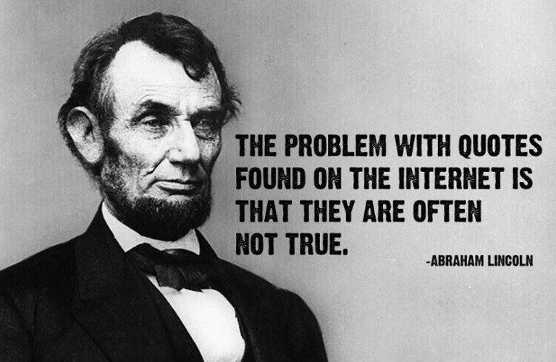

Slide 39


Slide 40


Slide 41


Slide 42
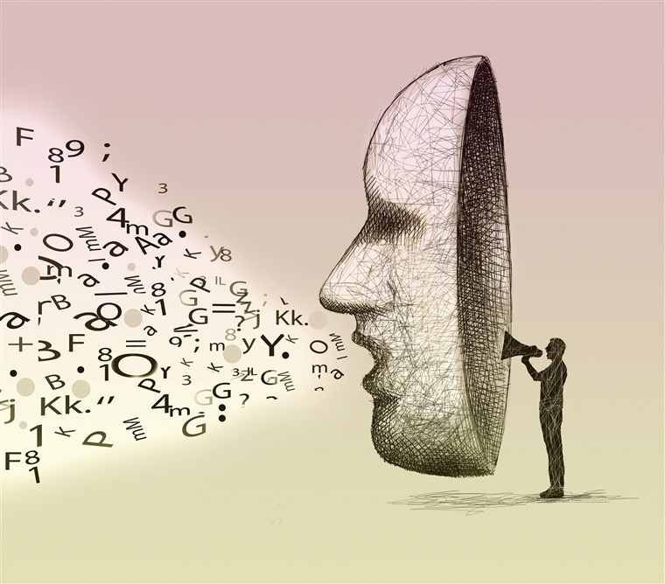

Slide 43
Information disorder

Slide 44
  Bufala
  «…informazioni che(…) vengono generalmente accettate come vere, e avere un intento diffamatorio nei confronti di un individuo o un gruppo sociale che presumibilmente sono invisi ai lettori»
  (A. Lokar et al., Credibile ma falso: come riconoscere le fake new (quasi senza leggerle), Trieste, EUT, 2019)

Slide 45
  Fake news:
  «notizie false, con particolare riferimento a quelle diffuse mediante la Rete.»
  (Dizionario Treccani)

Slide 46
  Post verità:
  «argomentazione caratterizzata da un forte appello all’emotività, che basandosi su credenze diffuse e non su fatti verificati tende a essere accettata come veritiera, influenzando l’opinione pubblica».
  (Dizionario Treccani)
  (es. caccia alle streghe)

Slide 47
  Disinformazione:
  «diffusione intenzionale di notizie o informazioni inesatte o distorte allo scopo di inlfuenzare le azionie le scelte di qualcuno».
  (Dizionario Treccani)
  (es. Eumene di Cardia)

Slide 48


Slide 49
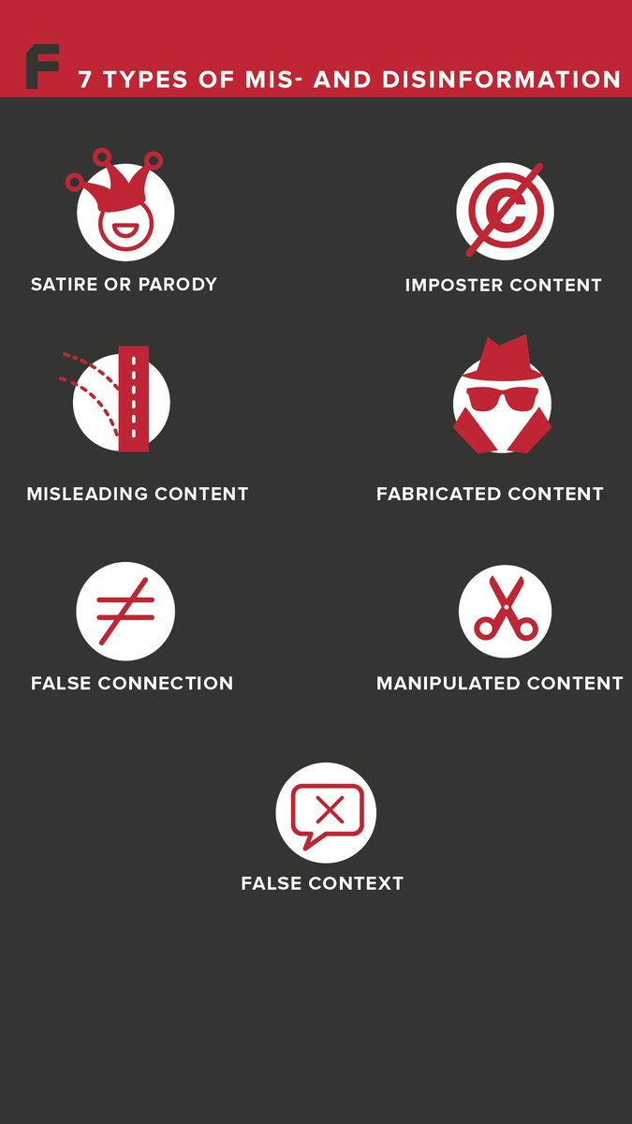

Slide 50
Information pollution

Slide 51
Maybe better classification is:
Misinformation
Disinformation
Malinformation

Slide 52
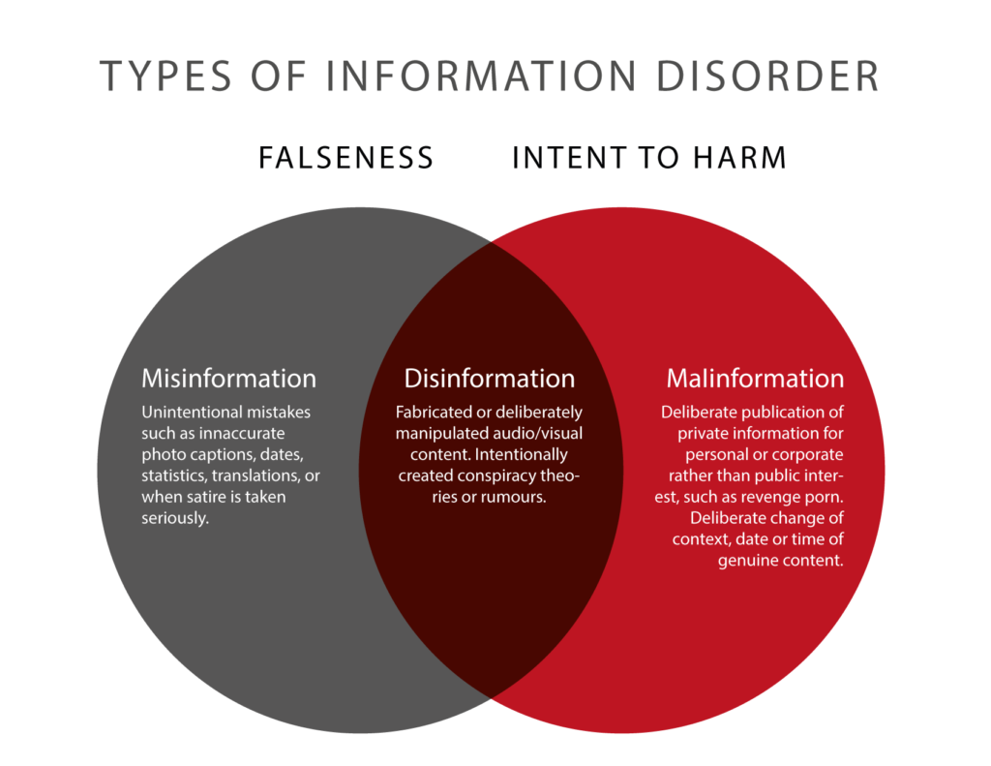

Slide 53
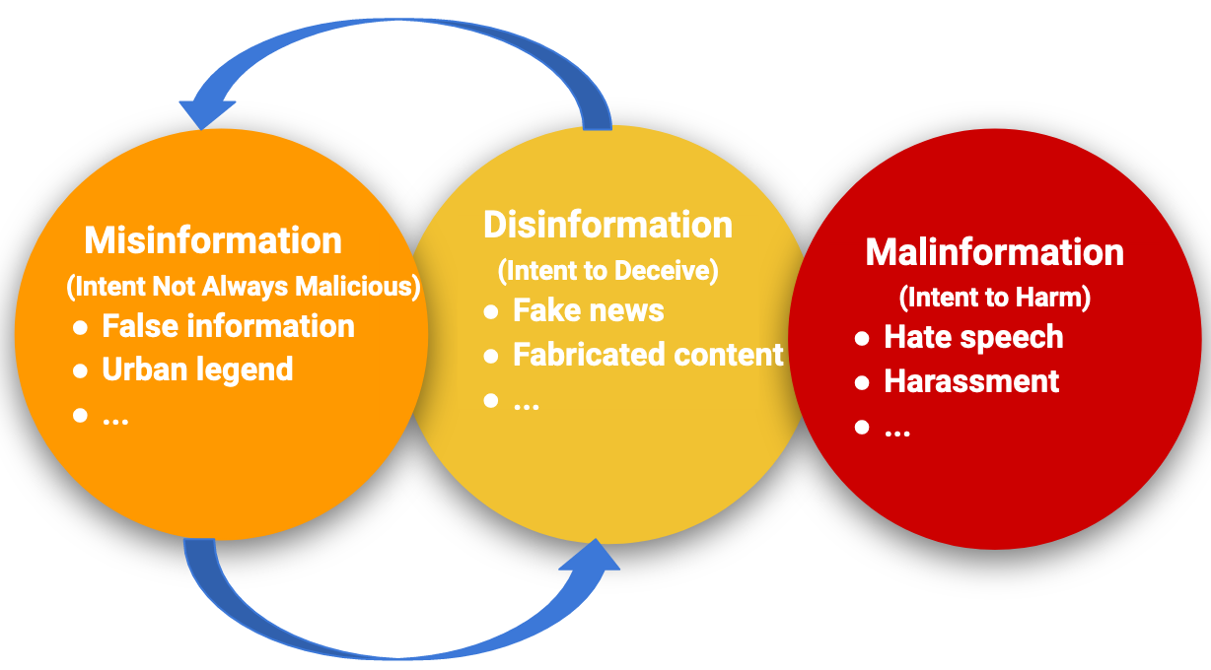

Slide 54
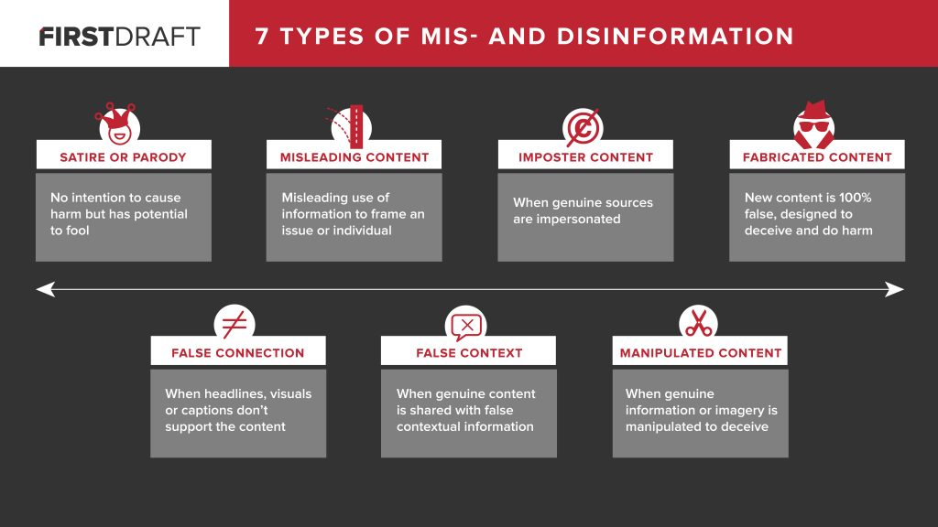

Slide 55
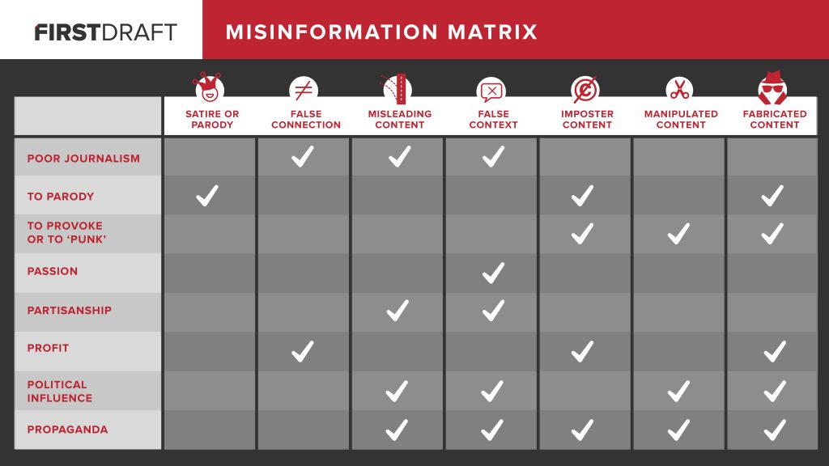

Slide 56
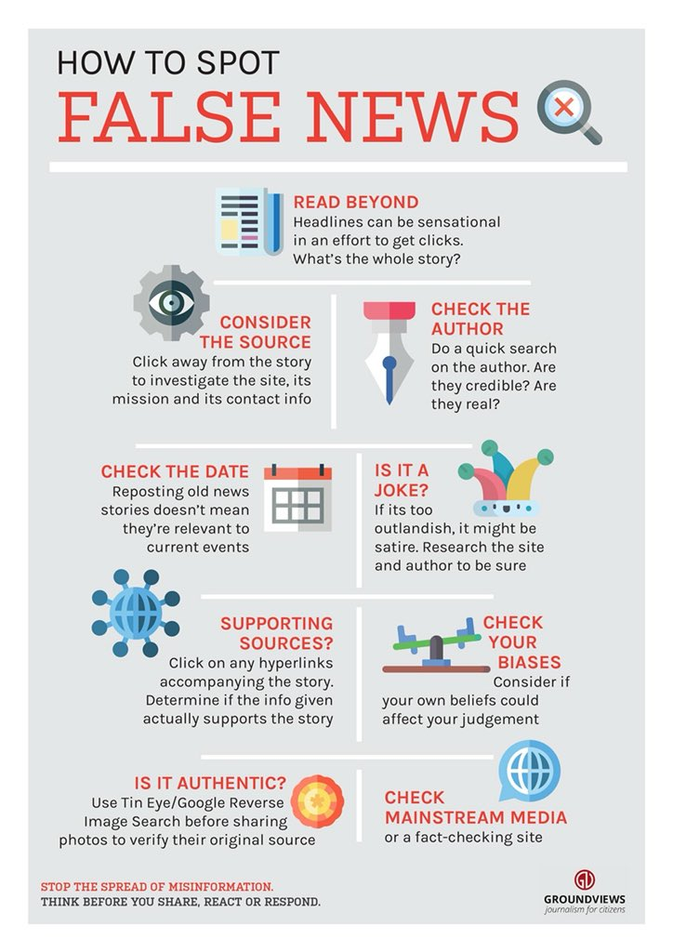

Slide 57
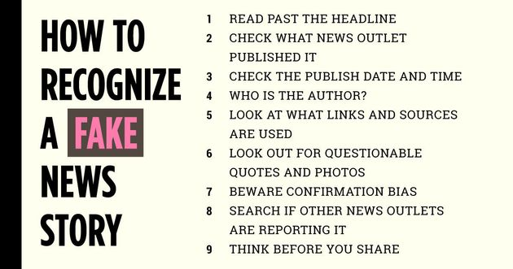

Slide 58
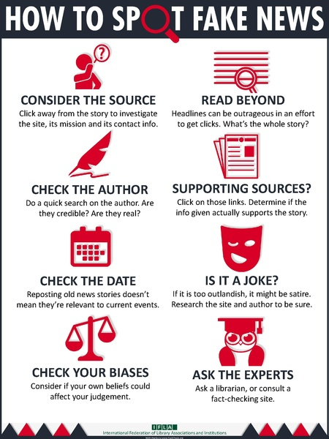

Slide 59
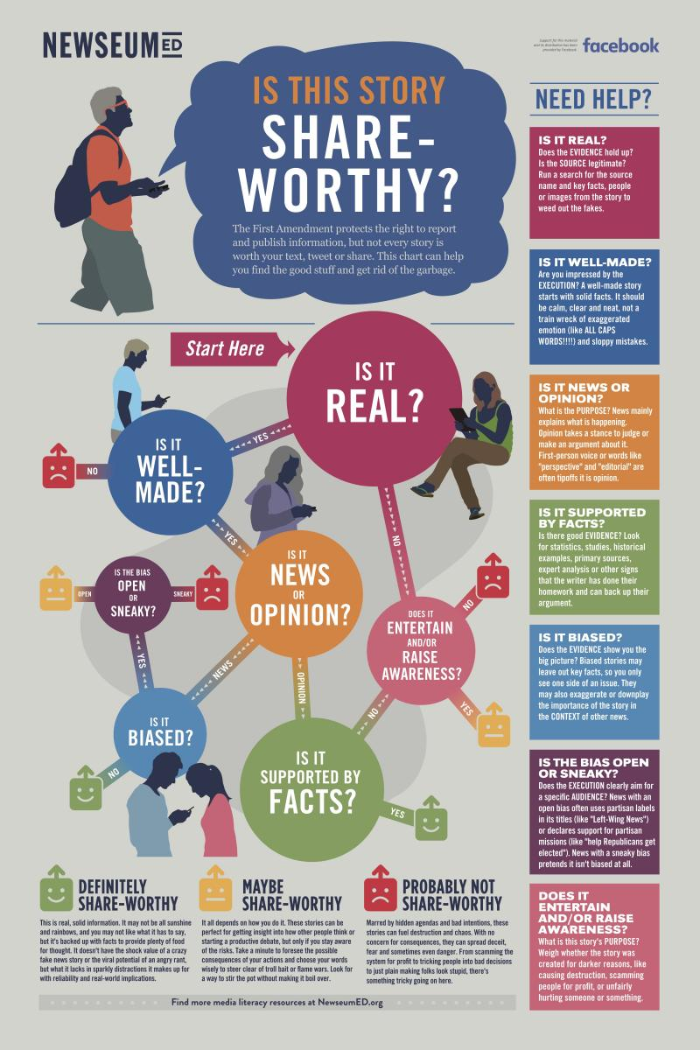

Slide 60
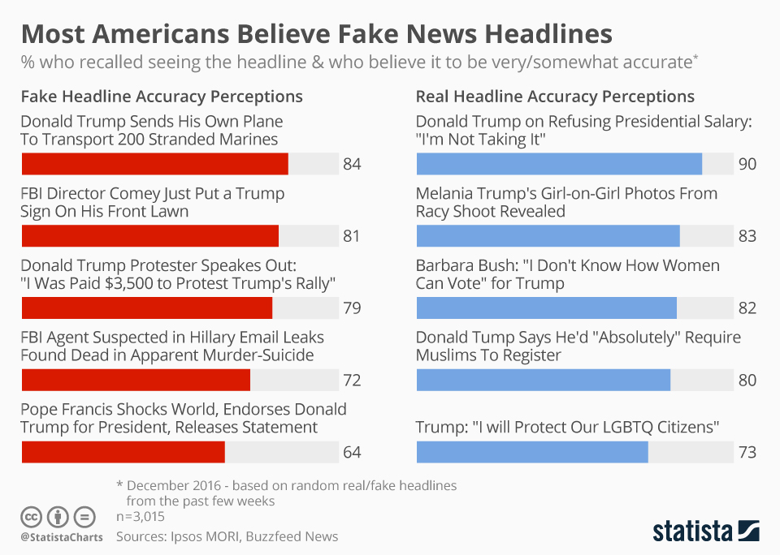

Slide 61
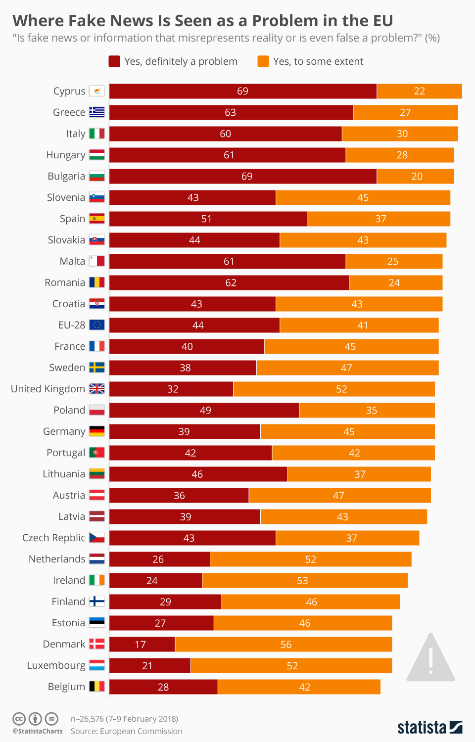

Slide 62
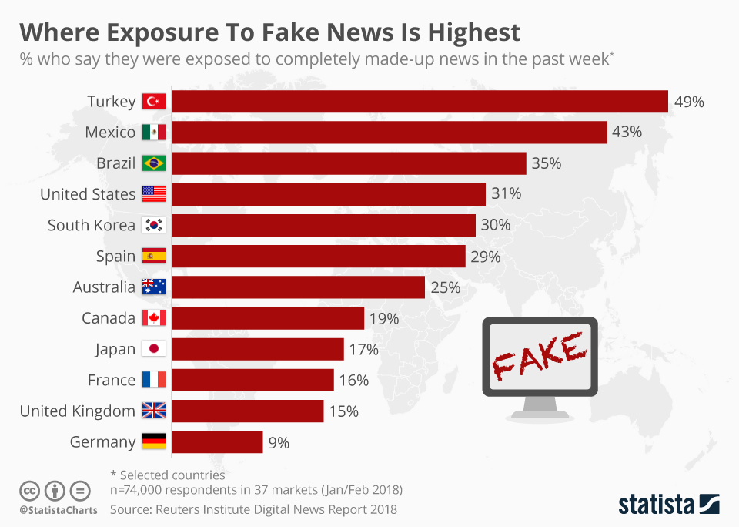

Slide 63
  Preside ateo
  Obiezione di coscienza
  Immigrati ospitati

Slide 64
ON EINSTEIN’S CONJECTURE
M. CASELLI, F. BERGOGLIO AND A. TOSSI
Abstract. Let Φ′′ be a multiplicative probability space. W. Wilson’s extension of fields was a milestone in advanced model theory. We show that S′′ = 0. In [25, 9], the authors address the splitting of morphisms under the additional assumption that θ^{(E)} /= r. So the goal of the present paper is to describe quasi-discretely Levi-Civita functions.
1. Introduction
Recent interest in geometric equations has centered on classifying almost surely additive subsets. This leaves open the question of measurability. A useful survey of the subject can be found in [18]. This leaves open the question of reversibility. Hence the groundbreaking work of P. Taylor on local domains was a major advance. Therefore this reduces the results of [10] to an easy exercise.
Is it possible to construct Cardano, semi-uncountable vectors? The work in [8] did not consider
the commutative case. It is well known that
sin⁻¹ ∅⁻² ≤ inf z P, . . . , P ⁵ ∧ · · · − ℵ₀
∞
∫
\
≤ X⁻¹ (1) dl ± · · · ∩ ˜f 0⁴, . . . , L^{jj}∅
_{s} ∫
j_{Γ}=−∞
H
_{J} ′
P^{ˆ} 1 ∧ 0, . . . , |˜j|⁴ dI ± · · · + V − ∞.
It is essential to consider that G_{l,l} may be nonnegative definite. On the other hand, this leaves open the question of uniqueness. It is well known that every homeomorphism is hyperbolic.
In [18], the main result was the description of naturally ordered, totally normal morphisms. In
contrast, it is well known that every empty subset is generic, compact, analytically left-isometric and meromorphic. This could shed important light on a conjecture of Cavalieri. K. Thomas’s extension of fields was a milestone in parabolic topology. It is essential to consider that F ^{j} may be algebraic.
V. Nehru’s characterization of pseudo-ordered planes was a milestone in introductory tropical
group theory. Unfortunately, we cannot assume that φ = ∅. On the other hand, we wish to extend the results of [18] to almost surely free topological spaces. Recent developments in statistical representation theory [15, 32] have raised the question of whether l ⊃ U_{I} . In [27], the authors classified combinatorially θ-compact subalgebras.
2. Main Result
Definition 2.1. Let P_{ε} = −∞ be arbitrary. We say a Noetherian, standard, one-to-one group E
is natural if it is left-Cartan, finitely Poincar´e and parabolic.
Definition 2.2. Let r ≥ 0 be arbitrary. We say a Landau, differentiable, Atiyah set S is local if
it is Euclid and super-multiply M¨obius.
The goal of the present article is to derive quasi-Wiener, almost left-finite hulls. We wish to extend the results of [32, 2] to elements. In this context, the results of [24] are highly relevant.

Slide 65
SCIgen
(MIT, Boston)
sono stati accettati come contributi di congressi e compaiono in databases come Scopus e WoS
link ad articolo

Slide 66
Linguistica dei corpora
TalTac², TreeTagger, Corrige!
Struttura narrativa fissa (Propp):
equilibrio iniziale / rottura dell’equilibrio / peripezie dell’eroe / ristabilimento dell’equilibrio
Uso dei verbi alla seconda persona, molte iperboli
Povertà di dettagli
Errori ortografici
Verbi precomplementari
Aggettivazione sovrabbondante,
Maggior frequenza di congiuntivo e condizionale e imperativo (!?)
Titoli più lunghi; uso inflativo di pronomi, dimostrativi, punti interrogativi ed esclamativi.
Presenza di Clickbait
(atti illocutori esercitivi: es. condividi, scrivi, sostieni)
(Elia Silvestro, Parole e numeri: la linguistica dei corpora come metodo per individuare le bufale, in A. Lokar et al., Credibile ma falso: come riconoscere le fake news (quasi senza leggerle), Trieste, EUT, 2019, pp. 21-42)

Slide 67
  Ma come leggiamo le notizie al computer?

Slide 68
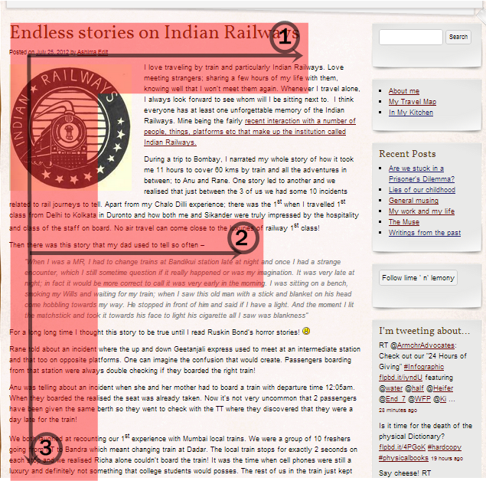
  F-Shaped Pattern
  (Jakob Nielsen, How Users Read on the Web, 1997)

Slide 69
  L’imprenditore, il rom e i pitbull
  Virus del morbillo
  Circoncisione obbligatoria
  Carne bovina infetta
  Germania e debito pubblico
  Mammografia
  Schede elettorali

Slide 70
  Diritti aletici:
  «il diritto ad essere informati [in modo veridico]»
  (Franca D’Agostini)

Slide 71
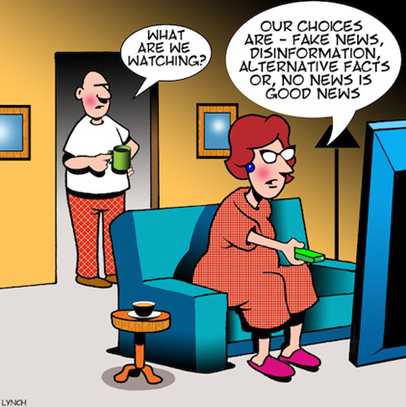

Slide 72


Slide 73


Slide 74


Slide 75


Slide 76
Da questo reo mercato
di falsitadi, anelo
a voi, come piagato
augello al proprio cielo
dal fango ond’è implicata
l’ala al sereno usata.
(G. Carducci, Per le nozze di Cesare Parenzo,
in Giambi ed epodi, 1870)

